Slide 1
Web 系统测试
3.3 Web安全测试—信息收集

Slide 2
目 录
搜集子域名
搜集Web信息
搜集端口、操作系统信息

Slide 3
搜集子域名
在搜索栏输入 site:baidu.com
Notes:
site—-把搜索范围规定在特定的站点中
intitle—-把 搜素范围限定在标题中
inurl—-网址中url的一些信息，常常具有一些含义的。你可以通过inurl把这些链接找出来

Slide 4
搜集Web信息
关键字 | 说明
site | 把搜索范围规定在特定的站点中
intext | 正文中存在关键字的网页
intitle | 标题中存在关键字的网页
inurl | 一些基本信息
Filetype | URL存在关键字的网页
 | 搜索指定文件类型

Slide 5
搜集Web信息
例如：搜索存在敏感信息的网站
intitle:管理登录 filetype:php
查询网页标题中含有“管理登录”，并且为php类型的网站
intext:Powered by Discuz
正文中存在Discuz关键字

Slide 6
Nmap 初体验
安装
配置
在环境变量中对系统变量—Path进行编辑，如安装目录为D://Programgram Files\Namp，在Path进行编辑

Slide 7
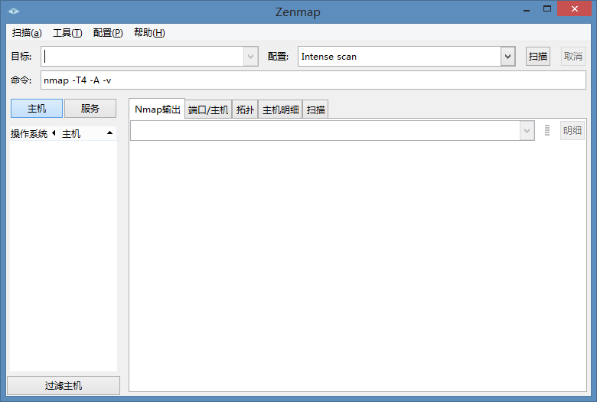
Nmap启动
命令方式
CMD---Zenmap
图形方式启动
安装目录下，
双击zenmap.exe

Slide 8
探测主机信息
扫描指定IP所开放的端口
Nmap –sS –p 1-65535 –v 192.168.1.106
扫描www.baidu.com C段存活主机
nmap –sP www.baidu.com/24
指定端口扫描
nmap –p 80,1433,22,1521 www.baidu.com

Slide 9
探测主机信息
探测主机操作系统
Nmap –o www.baidu.com
全面系统探测
nmap –v –A www.baidu.com
穿透防火墙进行扫描
nmap –Pn –A www.baidu.com

Slide 10
Nmap常用扫描参数及说明
参数 | 说明
-sT | TCP Connect()扫描，这种方式会在目标主机的日志中记录大批连接请求和错误信息
-sS | 半开扫描（目标主机不记录扫描信息）
-sF -sN | 秘密FIN数据包扫描，Xmas Tree 、Null扫描模式
-sP | Ping扫描，Nmap在扫描端口时，默认都会使用ping扫描，只有主机存活，Nmap才会继续扫描
-sU | UDP扫描，但UDP扫描是不可靠的
-sA | 这项高级的扫描方法通常用来穿过防火墙的规则集
-sV | 扫描端口服务版本
-O | 启用远程操作系统检测，存在误报

Slide 11
Nmap脚本引擎
安装目录下存在Script文件夹，在Script文件夹中存在许多以.nse后缀结尾的文本文件，即Nmap自带的脚本引擎
扫描Web敏感目录
nmap –p 80 --script = http-enum.nse www.baidu.com

Slide 12
其他扫描工具
DrBuster
Burp Suite

Slide 13
总结
信息收集
信息收集的工具
Nmap
Nmap 语法及实例

Slide 14
Question

